Slide 1
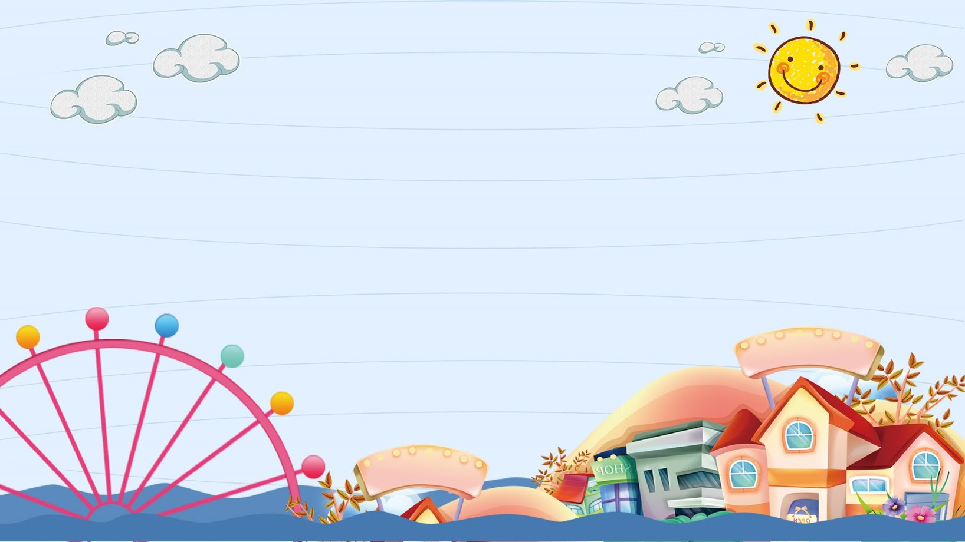

UBND QUẬN LONG BIÊN
TRƯỜNG MẦM NON GIANG BIÊN
LĨNH VỰC PHÁT TRIỂN NHẬN THỨC
KHÁM PHÁ MÀU SẮC
TỪ CÁC NGUYÊN LIỆU TỰ NHIÊN
LỚP MGL A2

Slide 2
Video sự kì diệu của amuf sắc

Slide 3

Công thức pha trộn màu

Slide 4
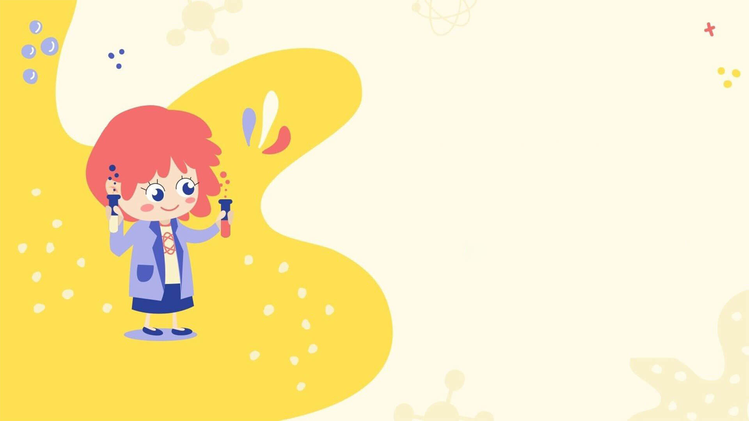
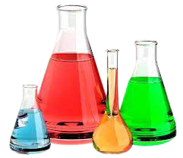
Trẻ hoạt động theo nhóm

